Slide 1
Selamat Datang di dunia SEJARAH
PERKEMBANGAN MASYARAKAT, KEBUDAYAAN DAN MASA PEMERINTAHAN PADA MASA ISLAM

Slide 2
Tujuan Pembelajaran
Siswa dapat mengidentifikasi kemunculan Agama Islam
Siswa dapat menganalisis sumber-sumber bukti masuknya Islam
Siswa dapat memahami jalur perdagangan Islam ke Indonesia

Slide 3
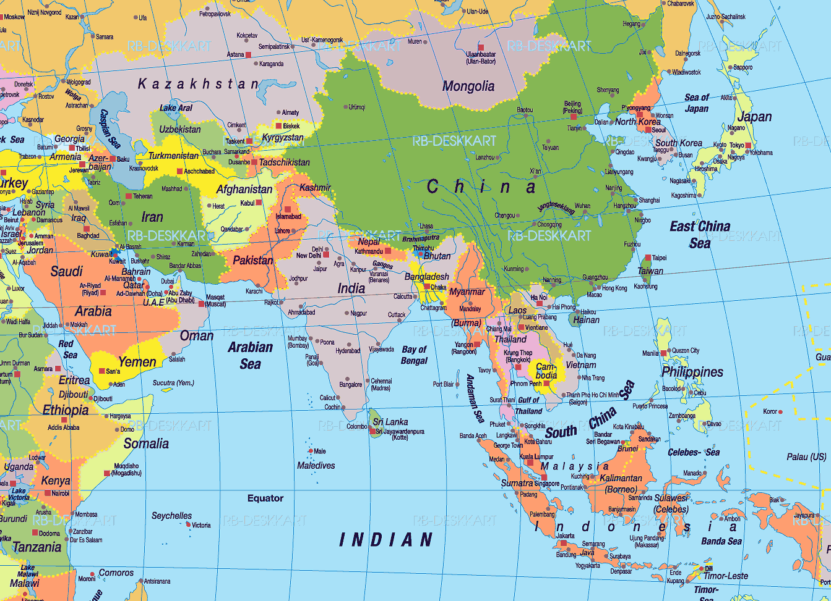
KEMUNCULAN ISLAM

Slide 4
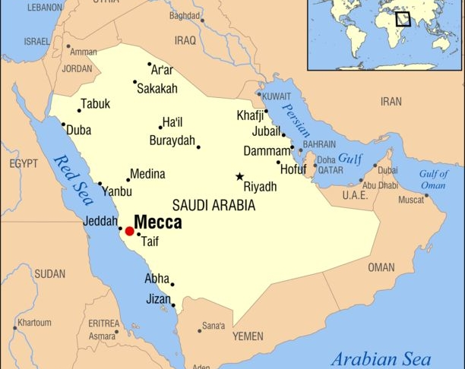

Slide 5
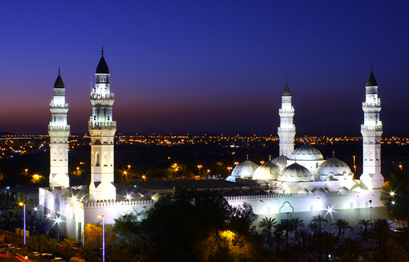
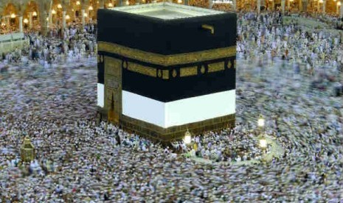
BEBERAPA
TEMPAT-TEMPAT SUCI

Slide 6
TUGAS! Carilah:
Sumber-sumber/bukti masuknya Islam (ada sumber dari luar negeri dan dalam negeri)
Jalur perdagangan/persebaran Islam
Carilah dari berbagai sumber belajar yang relevan

Slide 7
SUMBER DARI LUAR NEGERI
………..
……….
……….
……….

Slide 8
SUMBER/BUKTI DARI DALAM NEGERI
…
…..
…
…..

Slide 9
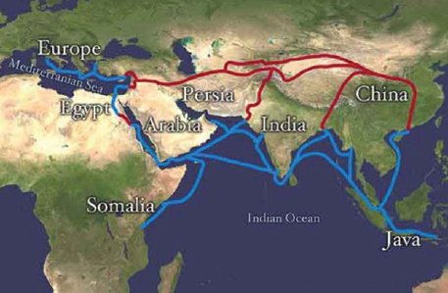
Pahamilah Jalur Perdagangan Islam ke Indonesia

